Slide 1
CEPC超导磁体冷却方案分析比较
——朱柯宇 常正则

Slide 2
根据之前的分析可以得到如下的结论
热虹吸冷却结构本身提供的传热系数和最大热流密度都是足够的，而且只需要工作在常压下，整体低温系统可以得到大幅度的简化。
限制其应用的主要瓶颈在于其总制冷能力不足，小型制冷机一般只有2W冷量，如果总热负荷太大，采用热虹吸冷却就需要很多冷头。或者直接采用大制冷机为相分离器供液，这样整体低温结构其实并没有简化太多。
液氦浸泡方式需要为整个磁体做一个液氦容器，较为复杂，不推荐。我们还是倾向于采用外绕管道的形式进行冷却，管内液氦可以用热虹吸也可以直接带压输运进行迫流冷却。
如果用热虹吸，上面的相分离器集可以小制冷机冷头冷凝的方式补液，也可以直接用大制冷机供液，需要进行进一步的精确热负荷核算和测试数据。

Slide 3
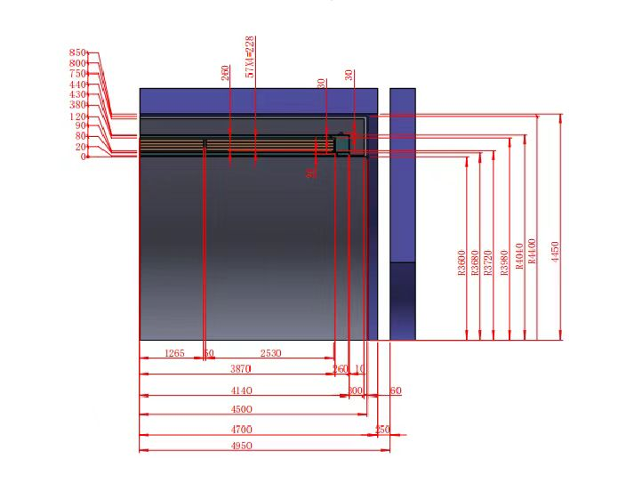
基本模型
线圈长度7740mm，内径7440mm，外径7960mm，冷重约140吨
工作于5K下（4-6K）
估计热负荷为500W
考虑以下三种方案：
热虹吸方案
超临界氦方案
饱和液氦方案

Slide 4
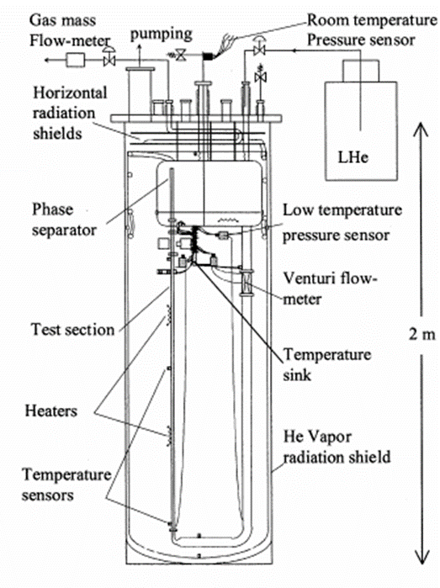
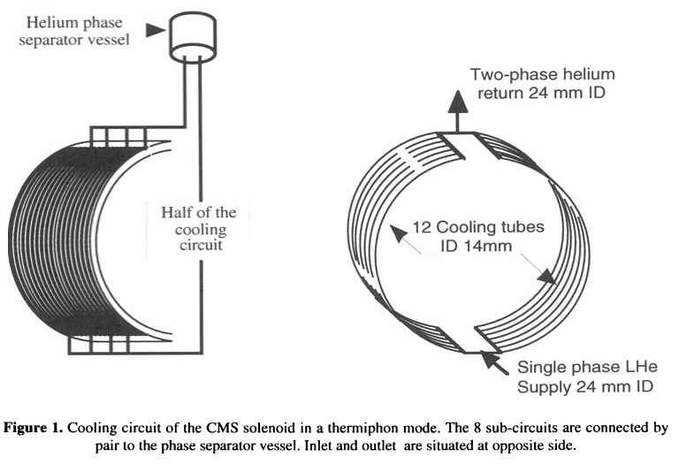
热虹吸方案
热虹吸效应是指在液体或气体中，由于温度差异引起的密度梯度，导致流体发生对流运动的现象。当一个区域的流体受热而密度减小时，会形成上升的热对流，而另一个区域的流体由于冷却而密度增加，会形成下沉的冷对流。这种对流运动会导致流体的热量和质量传递，产生热虹吸效应。
CEA （法国原子能委员会）热虹吸结构示意图
CERN 热虹吸结构示意图

Slide 5
热虹吸方案
热虹吸方案包括以下结构：
热源：超导磁体
冷却器：制冷机
热虹吸管道：连接热源和冷却器的管道或通道
热虹吸方案在结构上需要额外增加一个顶部液氦罐，用以利用重力驱动整个流体的循环。罐内的液氦由小型制冷机或者大制冷机进行供冷。
根据文献调研的结果，热虹吸在1500W/m²-2000W/m²的热流范围内会产生热累计[1]，也就是说保守估计热虹吸可以提供1000W/m²的换热能力
基于以上的结构和数据，对超导磁体热虹吸冷却方案进行估算

Slide 6
热虹吸方案
线圈长度7740mm，内径7440mm，外径7960mm，冷重约140吨
仍旧按照12圈冷却管道进行布置，假设管道为10mm*10mm的方管
那么冷却管道与线圈支撑的接触面积共计为7.5*3.14*0.01*12=2.826m²
按照500W热负荷估计，会有500/2.826=176.9W/m²，未超过1000W/m²
热虹吸方案由于本质是一种沸腾换热，因此温度能够一直维持在4.2K
热虹吸方案在理论上是可行的，但在结构上需要额外增加一个顶部液氦罐，用以利用重力驱动整个流体的循环。罐内的液氦由小型制冷机或者大制冷机进行供冷。

Slide 7
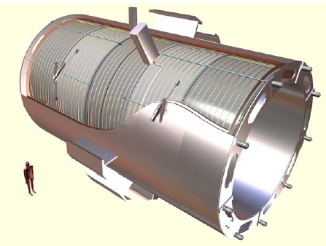
超临界氦迫流冷却方案
迫流冷却是一种利用流体动力学原理来实现热量传递和冷却的技术。在迫流冷却中，流体（通常是液体或气体）被强制以较高速度通过热源或热交换器，从而带走热量并实现冷却的过程。
迫流冷却就是在上次讨论中采用的方案，通过输送3bar@5K超临界氦对整个线圈及其它附属结构进行冷却，本次的线圈工作于5K温区下，因此可能需要对超临界氦过冷至3bar@4.5K。

Slide 8
超临界氦迫流冷却方案
线圈长度7740mm，内径7440mm，外径7960mm，冷重约140吨
仍旧按照12圈冷却管道并联进行布置，假设管道为10mm*21mm的方管
在当前的管道布局下进行计算，500W的热负荷大约会产生4.6K的温升，出口温度为9.6K。这样的温度无法保证超导线圈温度维持在5K。即使是过冷至3bar@4.5K，也仅是将出口温度降低了约0.5K，仍旧无法满足。
迫流冷却除了在系统上无法保证线圈5K的工作温度，此外还需要考虑迫流冷却需要的带压输送，需要额外增加泵组提供动力。并且并联管道排布下无法保证流量的均匀分配，很可能会产生局部的温度较高。

Slide 9
液氦迫流冷却方案
液氦迫流冷却方案与超临界氦迫流冷却基本一致，重点在于工质采用的是1.2bar@4.5K液氦氦，能够利用液氦的汽化潜热。
液氦的汽化潜热为23J/g，因此对于500W的热负荷，需要约21.7g/s的液氦流量。
若是采用单管或者双管布置，会产生0.8bar（单管）0.1bar（双管）的压降，并且实际运行时不能使得液氦全部相变，因此需要更大的流量，这也就带来了更大的压降。而且在相变的过程中还会引入两相流的复杂问题。
若是采用12根管道并联，那么同样无法保证流量的均匀分配，很可能会产生局部的高温。

Slide 10
总结
比较三种方案，我们有以下结论及建议：
热虹吸方案目前可以较好地达成冷却的目的，需要考虑的因素仅仅是采用大型制冷机供冷还是使用多组小型冷头供冷；
3bar@5K超临界氦迫流冷却方法会带来一定的温升，无法满足冷却的需要；
1.2bar@4.2K液氦迫流冷却方案可以完成冷却的目的，但是其制约因素比较明显，由于所需的流量过大，导致压降过大无法流动，或者是采用分布式管道时会容易产生流量分配不均的问题，导致出现局部温度过高的不稳定因素。
此外我们也考虑了诸如浸泡冷却和2K超流氦冷却的方案，其弊端较为明显，不予考虑。
综上所述，在CEPC超导磁体线圈的冷却方案中，我们更倾向于使用热虹吸方案。

